Slide 1
Преподаватели работают на солнечных батареях. Летом они перезаряжаются.

Slide 2
Итоги деятельности педагогического коллектива за 2015-2016 учебный год.
Задачи на новый 2016-2017 учебный год.
31 августа 2016 года

Slide 4
О состоянии системы профессионального образования
Интегрирование техникумов и колледжей в другие уровни образования
Назначение нового министра образования и науки РФ
Принятие нормативно-правовых актов
Создание новых школ

Slide 5
О выполнении решения пед. совета от 28 августа 2015 года
Организовать работу по закупке оборудования в рамках ФЦПРО- выполнено
Провести исследования по выявлению потребности в начальной школе – нецелесообразно
Разработать программу сотрудничества учреждениями проф. образования Монголии- нецелесообразно
Разработать программу совершенствования НИР пед. работников – выполнено
Создать тв. группы по освоению и внедрению инновационных пед. технологий- в работе
Создать рабочую группу по подготовке к аккредитации - выполнено

Slide 6
Итоги учебной деятельности
В техникуме реализовывалось 6 ППССЗ и 1 ППКРС
В филиале – 2 ППКРС, 2 ППССЗ, 2 программы проф. подготовки для лиц с ОВЗ

Slide 7
Учебная деятельность
Количество студентов – 373 чел
Успеваемость – 91%
Качество – 37,4%
Отличников – 28 чел
Хорошистов- 112 чел
Н/а и н/у – 34 чел
Пропусков учебных занятий – 6586 часов, на 1 студента – 18,3 часа
Приложение 1

Slide 8
Причинами низкой успеваемости некоторых студентов, по мнению преподавателей, являются:
- неумение студентов логически мыслить, самостоятельно делать выводы;
- низкий уровень культуры устной и письменной речи;
- слабая базовая подготовка по школьной программе;
отсутствие привычки к систематическому труду, выполнению домашнего задания, особенно письменного;
- несформированность потребности в образовании у некоторой части студентов.

Slide 9
Каменский филиал
Успеваемость – 92%
Качество – 31%
Количество пропущенных часов на 1 человека - 28
Приложение 2

Slide 10
Движение контингента
Всего студентов - 678 чел,
по программам дневного обучения 600 студентов
Селенгинск - 424 чел. или 16 групп,
Каменск 176 чел. или 8 групп
по программам заочного обучения -78 чел.
Селенгинск - 50 студентов 2 группы
Каменск - 28 студентов 1 группа

Slide 11
Выбыло по разным причинам:
Селенгинск – 50 чел., прибыло вновь 21 студент, разница составила 29 человек., что составляет 7%, наибольшее количество отчисленных в группах ТЭ-31 – 10 человек, СВ-21 - 6 человек, ТТоп-21 – 6 человек, ТТоп-41 – 5 ч.,
Каменск - выбыло по разным причинам 51 чел, прибыло 24 чел, разница составила 27 чел., что составляет 16%. Наибольшее количество отчисленных в группах ПК-11 – 13 ч., СЭЗС-31 – 10 ч., МОЦИ-21 – 9 ч, ТМ-11 – 7 ч.

Slide 12
Анализ причин отчисления позволил выделить «скрытые мотивы»:
- нежелание учиться, но желание получить диплом;
- сложность в освоении образовательной программы из-за общеобразовательной подготовки;
- разочарование в выбранной профессии, невидение перспектив дальнейшей трудовой деятельности;
- семейные обстоятельства;
- сложности взаимопонимания со сверстниками

Slide 13
Переходящий контингент Селенгинск
№ | Группа | Ф.И.О. куратора | Кол-во студентов на 01.09.2015 | Прибыло | Выбыло | Академ. отпуск | Количество студентов на 01.07.2016 г.
1 | ИП-21 | Шустова Т.С. | 26 | 1 | 1 | 2 | 26
2 | ТТоп-21 | Панченко О.Г. | 26 | 4 | 6 | 3 | 24
3 | ТА-21 | Темникова Г.П. | 29 |  | 0 |  | 29
4 | ТТ-21 | Шишмарева О.В. | 23 | 2 | 5 | 1 | 20
5 | СВ-21 | Иванова И.А. | 26 | 1 | 6 | 0 | 21
6 | ТТОП-31 | Волосатова И.Д. | 23 | 1 | 3 | 2 | 21
7 | ТЭ-31 | Жданович Т.М. | 29 | 4 | 7 | 3 | 26
8 | ИП-31 | Переушина Л.В. | 30 | 2 | 3 | - | 29
9 | СВ-31 | Румянцева Н.Н. | 25 | 0 | 1 | 1 | 24
10 | ТТоп-41 | Леликова Л.К. | 25 | 6 | 3 | 6 | 28
11 | ИП-41 | Вторушина Е.В. | 30 | 0 | 1 | 2 | 29
12 | ТА-41 |  | 35 |  | 3 | 0 | 32
 |  | ИТОГО: | 327 | 21 | 39 | 20 | 309

Slide 14
Переходящий контингент Каменск
№ | Группа | Ф.И.О. куратора | Кол-во студентов на 01.09.2015 | Прибыло | Выбыло | Академ. отпуск | Количество студентов на 01.07.2016 г.
1 | ТМ-21 | Касьянова Л.Ю. | 21 | 5 | 7 | 1 | 19
2 | ПК-21 | Сучкова Т.В. | 16 | 17 | 13 | 1 | 20
3 | МОЦИ-31 | Попова О.Н. | 31 | 1 | 9 | 2 | 23
4 | СЭЗС-41 | Толстихина М.М. | 23 |  | 10 | 1 | 13
 |  | ИТОГО: | 91 | 23 | 39 | 5 | 75

Slide 15
Государственная итоговая аттестация по ППКРС (СВ, ПК)
Допущено - 31 чел
Не допущено до защиты – 5 чел, 1 – не явился на защиту.
Оценка «5»- 15 чел 948%)
Оценка «4»- 14 чел (45%)
Оценка «3»- 1 чел (3%)
Успеваемость – 97%, качество – 93%

Slide 16
Государственная итоговая аттестация по ППССЗ
Допущено – 86 студентов
Не допущено – 4 чел (группа ТМ-42)
Оценка «5»- 36 чел (42%)
Оценка «4» – 39 чел (46%)
Оценка «3» – 10 чел (12%)
Успеваемость – 99%, качество – 87%

Slide 17
Государственная итоговая аттестация
Приложение 5 и 6

Slide 18
ГИА на заочном отделении
Прошли ГИА – 17 человек
Успеваемость – 100%
Качество – 100%

Slide 19
Всего за 2015 – 2016 учебный год было выпущено:
По программам СПО – 161 студент, из них 11 человек с академической справкой;
по профессиональной подготовке лиц с ОВЗ 18 чел., из них 1 чел. с академической справкой.

Slide 20
Нормоконтроль (замечания)
Несоблюдение сроков выполнения
Оформление титульного листа
Несоответствие названия разделов, подразделов выданному заданию

Slide 21
Производственная практика
Селенгинск
Каменск
Успеваемость – 97%
Качество – 81%
Успеваемость – 94%
Качество – 75%
Производственную практику прошли студенты 17 групп, в том числе 6 групп филиала
Приложение 7 и 8

Slide 22
Анализируя прохождение производственной практики можно сделать следующие выводы:
Сложность в трудоустройстве на производственную практику (отрицательное отношение работодателей).
Несоответствие выполняемых работ студентами выданному заданию (нет должного оборудования, не применяются новые технологии, узкое производство).
Некоторые наставники не в полном объеме выполняют свои обязанности, мотивируя тем, что им это не оплачивается. Хочется отметить наставника группы ТМ-41 Лукъянова Е.М., который проявляет ответственное отношение в обучении студентов профессиональным компетенциям, наставников в СТО «Дакар», СТО «У Михалыча», ресторан «Даурия».
При сдаче отчета по производственной практике чаще всего студенты 2 курса испытывают затруднения в написании и правильном оформлении отчета в связи с этим отчеты сдаются не во время. Отчеты по итогам прохождения практик выглядят довольно скудно и однообразно. Хочется отметить руководителей Жданович Т. М. и Батурину О.Д. которые на протяжении всех практик отслеживали посещаемость студентов и тесно сотрудничали с наставниками на производстве.
На платной основе производственную практику в течении года проходило 11 человек

Slide 23
Содействие трудоустройству выпускников
Проведена работа по сбору информации о предполагаемом трудоустройстве выпускников.
2. Организовано консультирование выпускников по вопросам трудоустройства.
При организации работы по содействию трудоустройства выпускников выявлены следующие недостатки:
Консультации по вопросам трудоустройства не пользуются популярностью среди выпускников.

Slide 24
Заочное отделение
На заочном отделение в Селенгинске обучалось 51 человек по специальности «Электроснабжение» и 26 чел в филиале
Группа | Количество студентов | Успеваемость | Качество | Примечание
ТЭ-41/з | 17 чел. | 100% | 94% | 11- отлично 5-хорошо 1- удовлетворительно
ТЭ-31/з | 34 чел. | 100% | 82% | 19- отличники 9 – хорошисты 6- удовлетворительно
ТМ-32 (филиал) | 26 чел | 96% | 58% | 15- хорошистов и отличников 1 – н/а
ИТОГО | 77 чел. | 99% | 78%
Приложение 9

Slide 25
Цель воспитательной работы :
формирование личности, имеющей высококачественные идеалы, разностороннее образование, чёткую гражданскую позицию, исполненную достоинства и самоуважения, обладающей профессиональной компетентностью.

Slide 26
Задачи:
развитие самоуправления и демократичных форм поведения;
развитие творческих способностей;
воспитание, формирование здорового образа жизни.
Приложение 10, 11

Slide 27
Студенческая спартакиада

Slide 28
Эрудит

Slide 29
Новогодний студенческий корпоратив

Slide 30
Новогодний студенческий корпоратив

Slide 31
Квест-игра

Slide 32
Литературная гостиная

Slide 33
Форум активных и успешных

Slide 34
Уровень воспитанности студентов
Головной техникум – 4,07 балла, в прошлом году – 4,0
Каменский филиал - 3,8 балла
в прошлом году - 3,4.
Приложение 12

Slide 35
Социально-педагогическая поддержка студентов
97 студентов – сирот и студентов, оставшихся без попечения родителей:
на полном государственном обеспечении-76 студентов;
21 студент проживали с опекунами.

Slide 36
Переходящий контингент на 2016-2017
Головной техникум- 22 студента и 11 студентов проживают с опекунами.
Каменский филиал- 15 студентов и 4 студента проживают с опекунами.

Slide 37
На профилактическом учете в ПДН и КДН и ЗП администрации МО «Кабанский район»
Головной техникум- 17 несовершеннолетних студентов
Каменский филиал - 5 несовершеннолетних студентов.

Slide 38
Переходящий контингент студентов на профилактическом учете
Головной техникум- 10 студентов
Каменский филиал – 3 студента.

Slide 39
Студенческое общежитие
В Селенгинске проживало 118 студентов
В Каменске 52 студента

Slide 40
Работа библиотечно-информационного центра
Фонд учебной и учебно-методической литературы на 01.07.2016 года составляет 4416 экземпляров печатных изданий

Slide 41
Работа библиотечно-информационного центра
Работа по подключению в электронной библиотечной системе
Участие в республиканских мероприятиях
Оформление тематических выставок
Проведение внеклассных мероприятий

Slide 42
Методическое сопровождение образовательного процесса
Единая методическая тема – «Психолого-педагогическое сопровождение образовательного процесса в ГАПОУ РБ «Политехнический техникум»

Slide 43
Педагогический коллектив
Всего 51 пед. работник, из них 16 работников Камеснкого филиала
Высшая кв. категория – 5 чел
Первая кв. категория – 12 чел (Селенгинск), 6 чел (филиал)
Категорийных работников – 45%

Slide 44
Повышение квалификации за 2015-2016 учебный год
Аттестованы на кв. категории – 3 чел
Проф. переподготовка по 2-м программам (г. Иркутск) – 26+ 5 пед. работников
Доп. профессиональная программа (г. Чита) – 1 чел
Курсы повышения квалификации (г. Улан-Удэ) – 3 чел
Проф. переподготовка по общеобразовательным дисциплинам– 3 чел
Обучено за год 54% пед. коллектива
Приложение 17

Slide 45
Методические мероприятия
4 плановых пед. совета
2 производственных совещания
Работает 4 предметно-методических комиссии
Проведено 6 предметных декад
Приложение 18

Slide 46
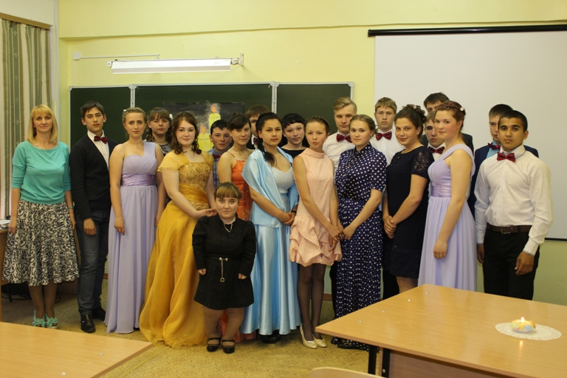
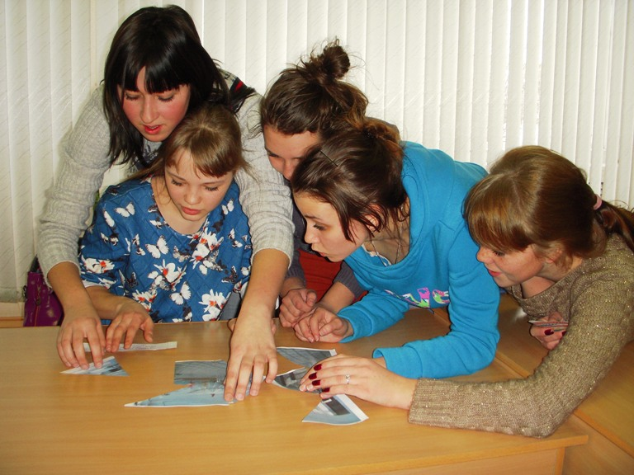
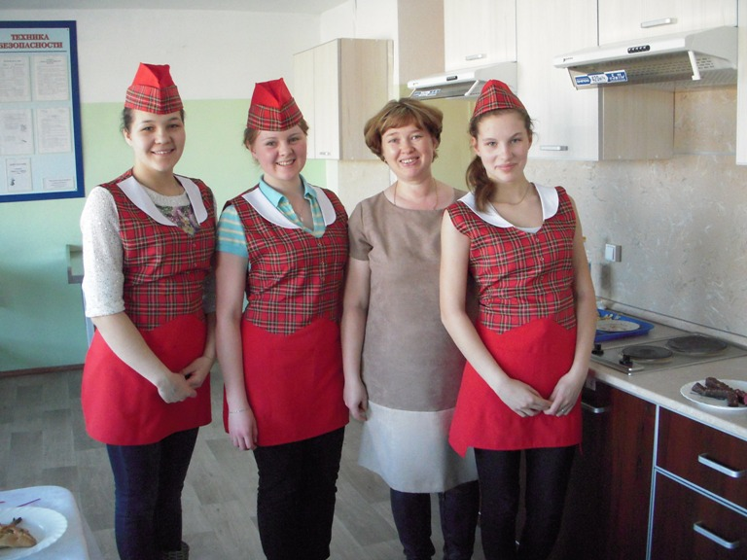
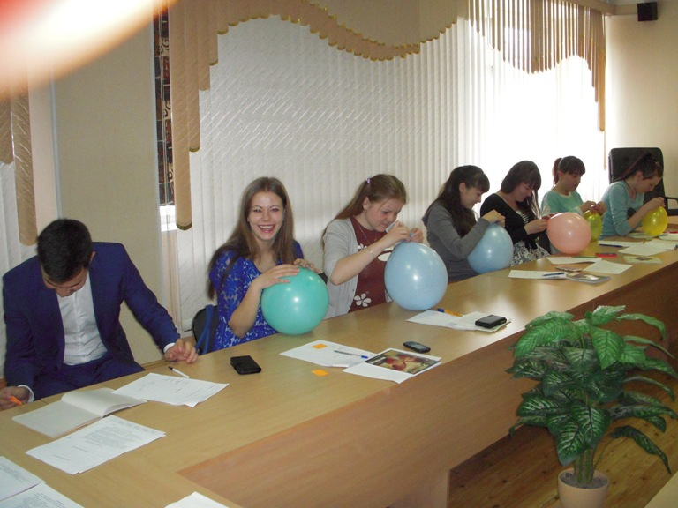
Предметные декады

Slide 47
Сотрудничество с СИБГТУ
- 7 преподавателей техникума приняли участие в традиционном межрегиональном конкурсе педагогического мастерства «Педагог-новатор», все получили сертификата участников, Вторушина Е.В. награждена дипломом в номинации «За реализацию компетентностного подхода».
- поданы заявки на получение грифа редакционно-издательского центра СибГТУ методической продукции Панченко О.Г. и Ивановой И.А., а также заявка на совместное издание рабочей тетради по информационным технологиям обработки информации Поповой О.Н.
- проведены контрольные срезы среди студентов, поступающих в СибГТУ на квотные места.

Slide 48
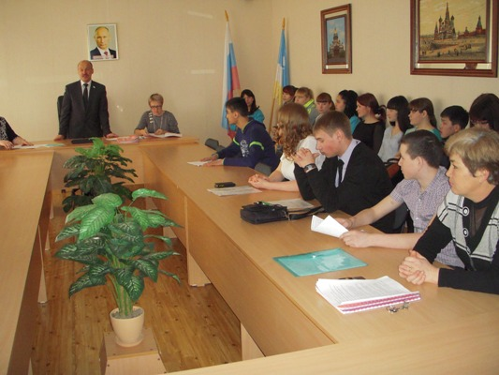
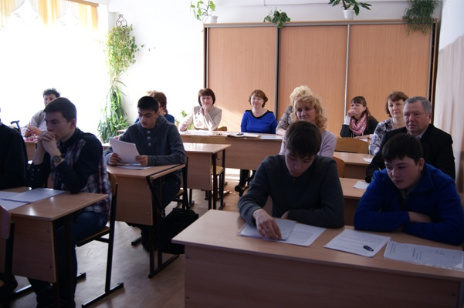
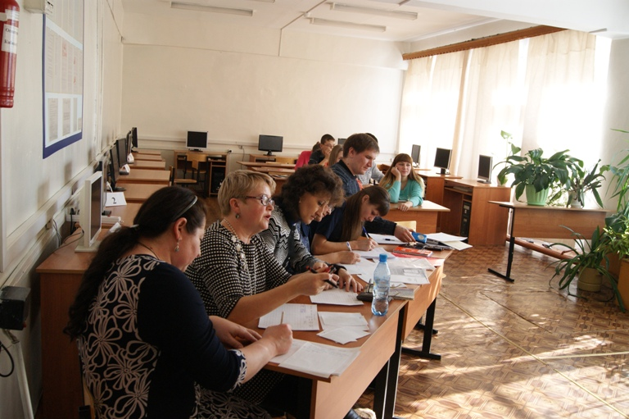
НПК «Наше время пришло…»

Slide 49
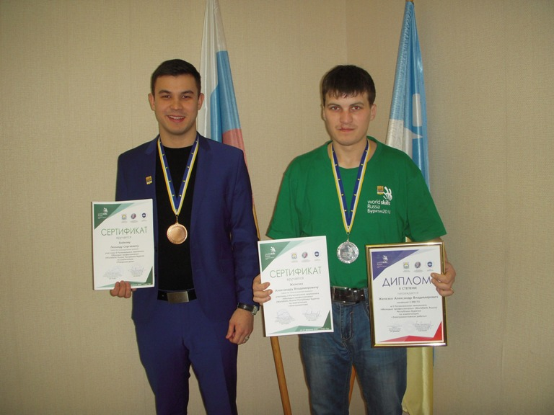
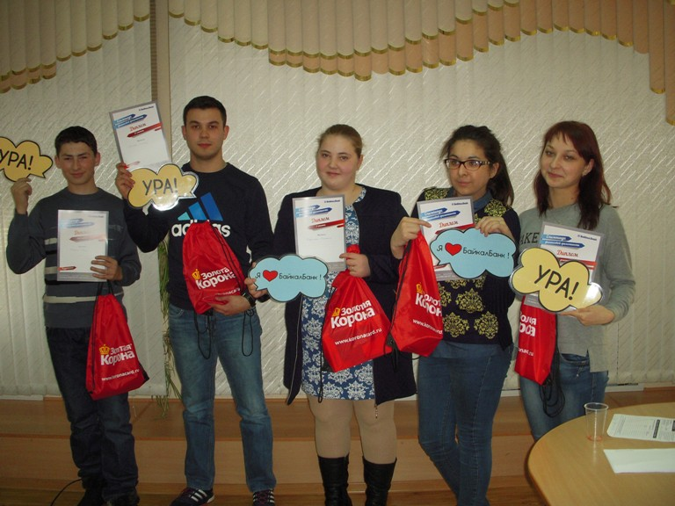
Участие студентов в республиканских мероприятиях
Приложение 19

Slide 50
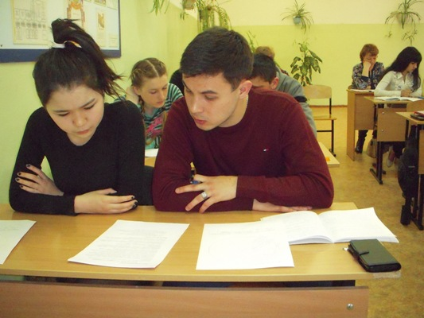
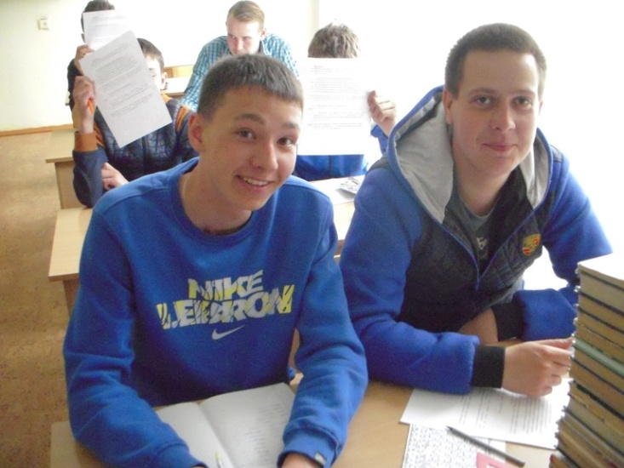
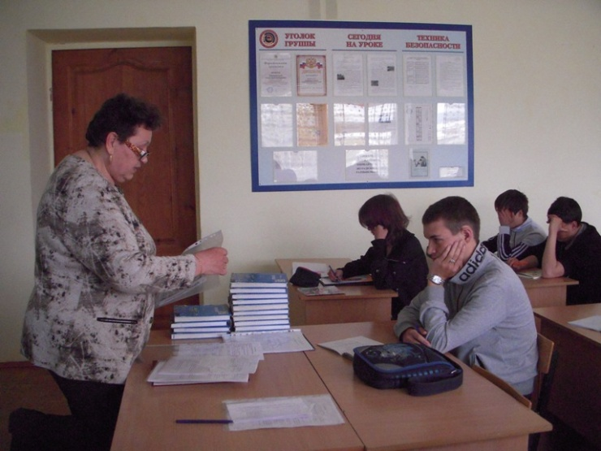
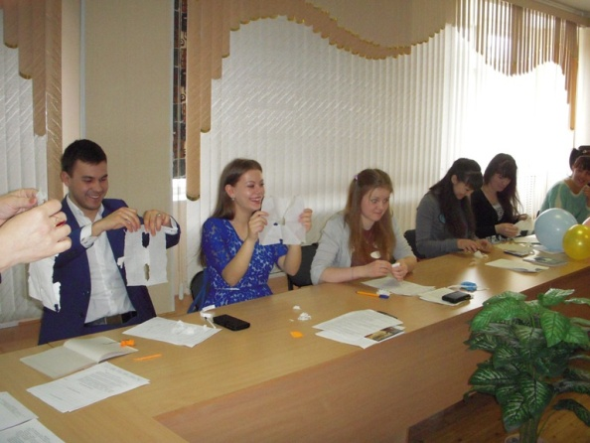
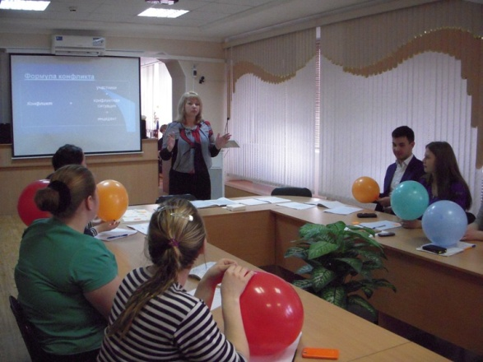
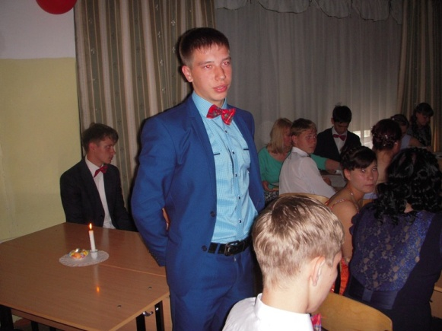
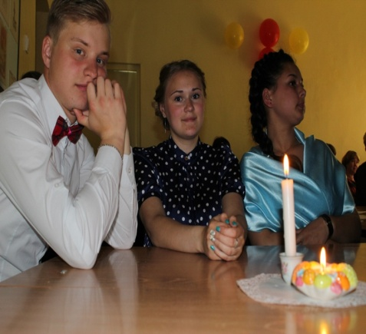
Открытые уроки

Slide 51
НИР педагогических работников
Опубликовано 11 статей в изданиях, рекомендованных высшей аттестационной комиссией
Мониторинг участия ИПР
Приложение 20, 21

Slide 52
Школа молодого преподавателя
Не планировалась
Обучение - эпизодическое

Slide 53
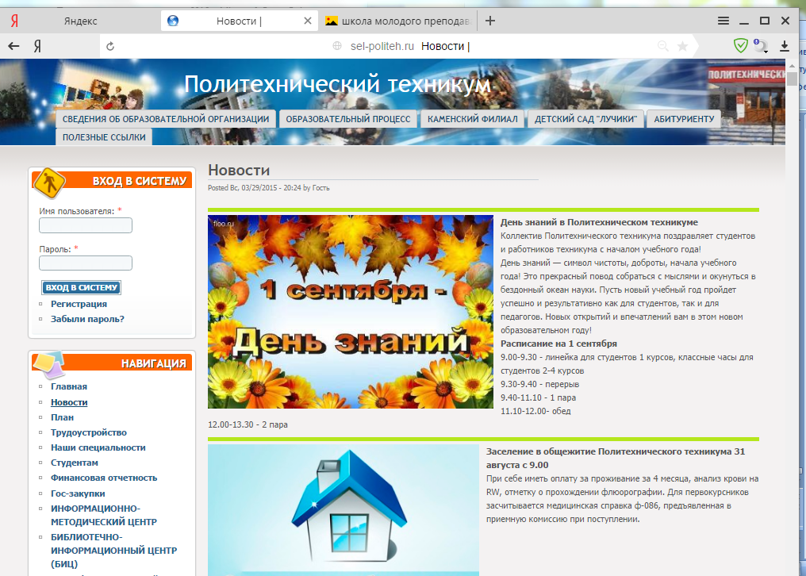
Сайт техникума
Раздел «Абитуриенту»
Раздел «Обращения граждан»

Slide 54
Завершение программы ФЦПРО

Slide 55
Работа общего отдела
Оформлено 145 дипломов СПО
62 свидетельства о профессии рабочего
23 академических справки
20 свидетельств водителей
Более 1000 справок об обучении студентов
Приложение 22

Slide 56
Работа архива
Оформлено 14 дубликатов дипломов СПО
Дано более 50 ответов на запросы по факту подтверждения обучения

Slide 57
Информационное радио

Slide 58
Работа МФЦПК
Обучено 1050 человек
По заявкам ГКУ «ЦЗН Кабанского района» 146 человек
Приложение 23

Slide 59
Работа приемной комиссии
В рамках профессионального ориентирвоания охвачено 21 школа Кабанского и Прибайкальского районов, проведено 3 производственных совещания совместно с работникоами ОАО «СЦКК»

Slide 60
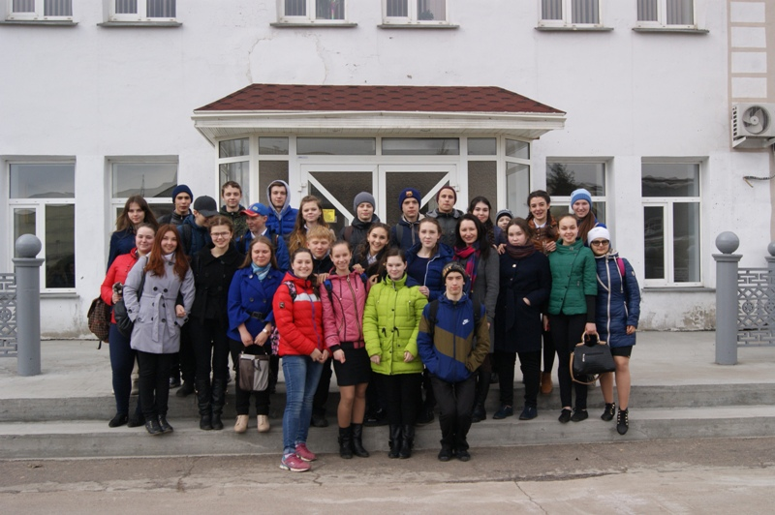
День открытых дверей (21.04.2016)

Slide 61
Акция «Флэшка в подарок»
16 человек (Селенгинск)
11 человек (Каменск)
студенты ТМ-11 и ТТ-11

Slide 62
Контрольные цифры приема
125 бюджетных мест – Селенгинск
50 бюджетных мест + 24 для лиц с ОВЗ - каменск

Slide 63
Работа приемной комиссии
План набора:
125 чел – Селенгинск, 74 чел – Каменск
Фактически набрано:
110 чел (Селенгинск), 47 чел (Каменск)
Приложение 24

Slide 64
Информация о поступающих
Преимущественно из Кабанского района – 134 чел (более 80%), другие районы – 18 чел
Средний балл – 3,27
Нуждается в общежитии – 52 чел
Детей сирот и детей, оставшихся без попечения родителей – 21 чел (11 Галтай)
Из многодетных семей - 21
Приложение 25

Slide 65
ОСНОВНЫЕ НАПРАВЛЕНИЯ ДЕЯТЕЛЬНОСТИ,
ЦЕЛЬ И ЗАДАЧИ РАБОТЫ ДЕТСКОГО САДА
на 2015-2016 учебный год
Цель: Совершенствование в детском саду «Лучики» психолого-педагогических условий, обеспечивающих реализацию основной общеобразовательной программы дошкольного образования (в соответствии с ФГОС ДО).
Задачи:
1. Совершенствовать систему работы по речевому развитию детей дошкольного возраста, внедряя инновационные технологии, учитывая индивидуальные и возрастные особенности ребенка.
2. Обогащать содержание работы по физическому развитию детей через поиск новых форм взаимодействия с социумом (семьей, общественными организациями).
3. Оптимизировать предметно-развивающую среду детского сада, обеспечивающую развитие игровой деятельности воспитанников как ведущей для дошкольного возраста с учётом ФГОС ДО

Slide 66
Педагогические советы
№ | Тема педагогического совета | Дата проведения
1 | Педсовет № 1 Тема: «Новый учебный год в детском саду» | 30.09.2015г.
2 | Педсовет № 2 Тема: «Речевое развитие дошкольников: проблемы, пути решения» | 29.01.2016.
3 | Педсовет № 3 Тема: «Формирование социально-коммуникативной компетентности у детей дошкольного возраста» | 31.03.2016г.
4 | Педсовет № 4 Тема: «Итоги работы за учебный год и перспективы на будущее» | 31.05.2016г.

Slide 67
Профессиональное развитие работников
 | 2015-2016гг
Квалификационная категория | Высшая категория 1кв. категория Соответствие занимаемой должности | 2 человека 1 человек 4 человека | 29% 14% 57%
Курсы повышения квалификации | 2 человека
Профессиональная гигиеническая подготовка | 7 человек
Прохождение аттестации | 1 человек

Slide 68
Аналитическая справка заболеваемости детей
за 2015-2016 учебный год
Анализ заболеваемости и посещаемости детей
Показатели | Общее количество |  | «Капельки» |  | «Радуга»
 | 14-15 | 15-16 | 14-15 | 15-16 | 14-15 | 14-15
Среднесписочный состав | 40 | 40 | 20 | 20 | 20 | 20
Число пропусков детодней по болезни | 523 | 291 | 260 | 151 | 263 | 140
Среднее число пропусков на одного ребёнка | 10 | 7 | 13 | 7 | 13 | 7
Средняя продолжительность одного заболевания | 7 | 7,6 | 7 | 8 | 7 | 7
Количество случаев заболевания | 52 | 38 | 25 | 18 | 27 | 20
Среднее количество случаев на одного ребёнка | 1,3 | 0,95 | 1,2 | 0,7 | 1,3 | 0,7
Количество часто и длительно болеющих детей | 3 | 1 | 1 | 1 | 2 | 0

Slide 69
Аналитическая справка заболеваемости детей
за 2015-2016 учебный год
Число случаев заболевания детей
Наименование показателей | зарегистрировано случаев заболевания
 | 2014-2015 | 2015-2016
Всего | 52 | 23
в том числе:
бактериальная дизентерия
энтериты, колиты и гастроэнтериты
скарлатина
ангина (острый тонзиллит) | 7
грипп и острые инфекции верхних дыхательных путей | 25 | 6
пневмонии
несчастные случаи, отравления, травмы
другие заболевания | 1 (в.оспа) | 2
Инфекционные заболевания. | -
Соматические заболевания. | 19 | 15

Slide 70
Мониторинг уровня сформированности социально-нормативных возрастных характеристик возможных достижений детей группы «Радуга» 2015-2016 учебный год

Slide 71
ДЕТСКИЙ САД
НАШИ СЛАВНЫЕ ДЕЛА

Slide 72
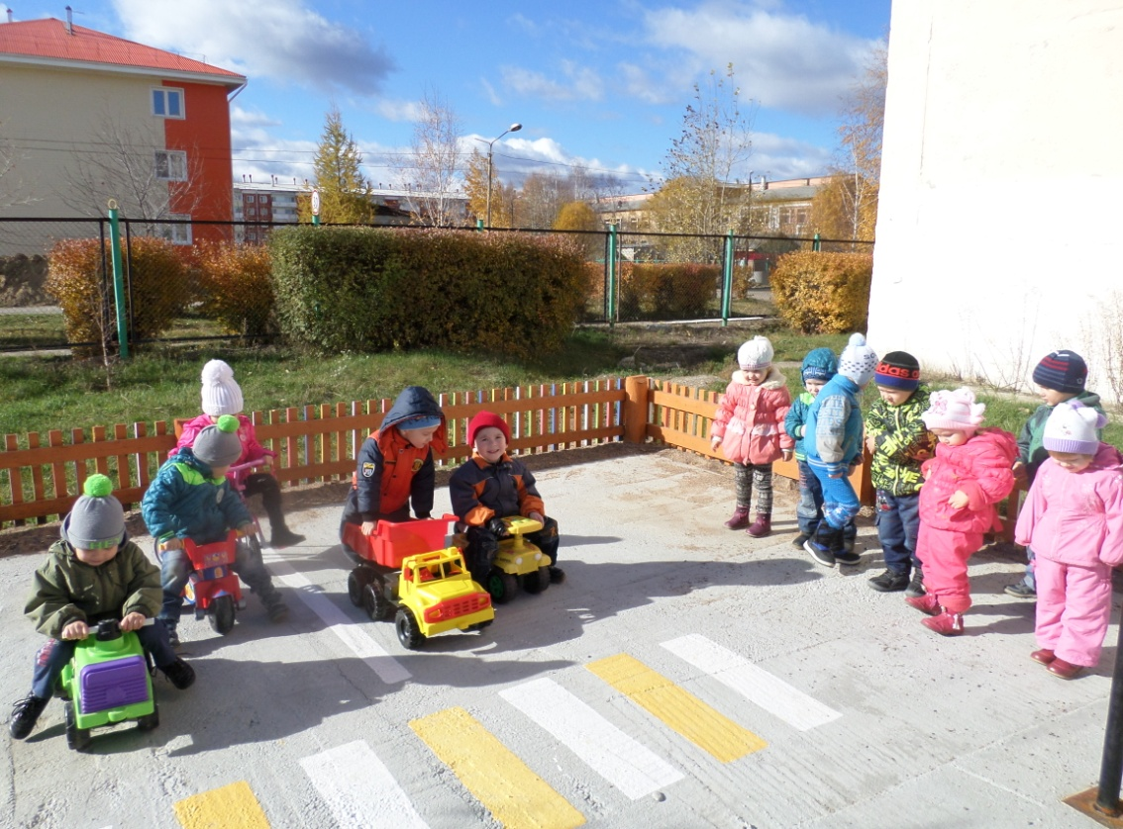
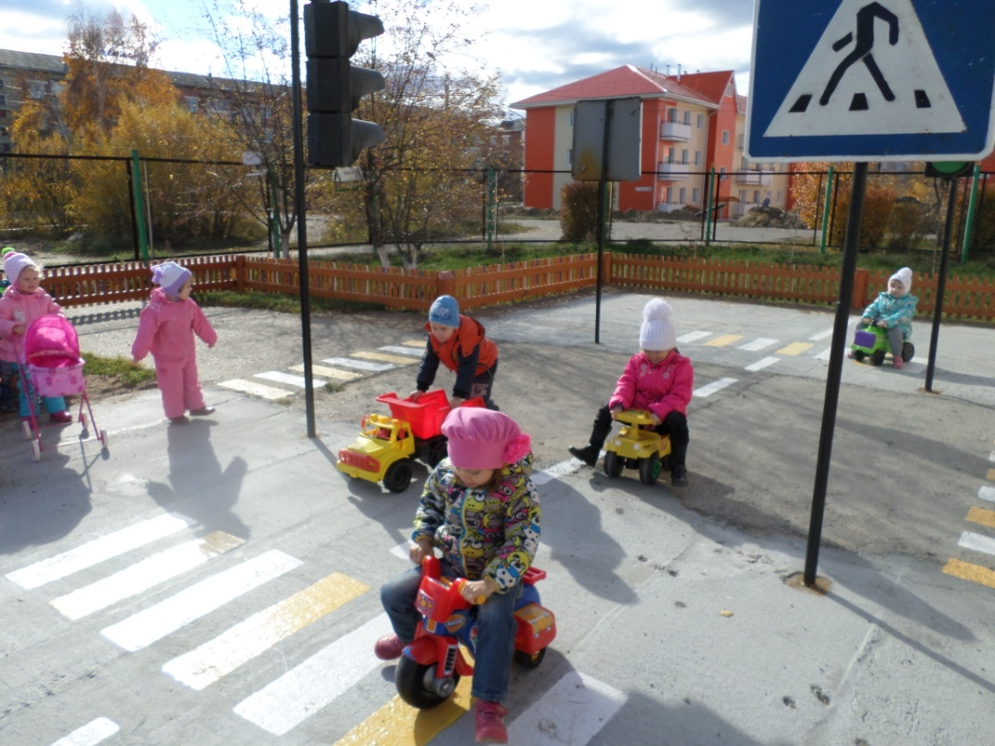
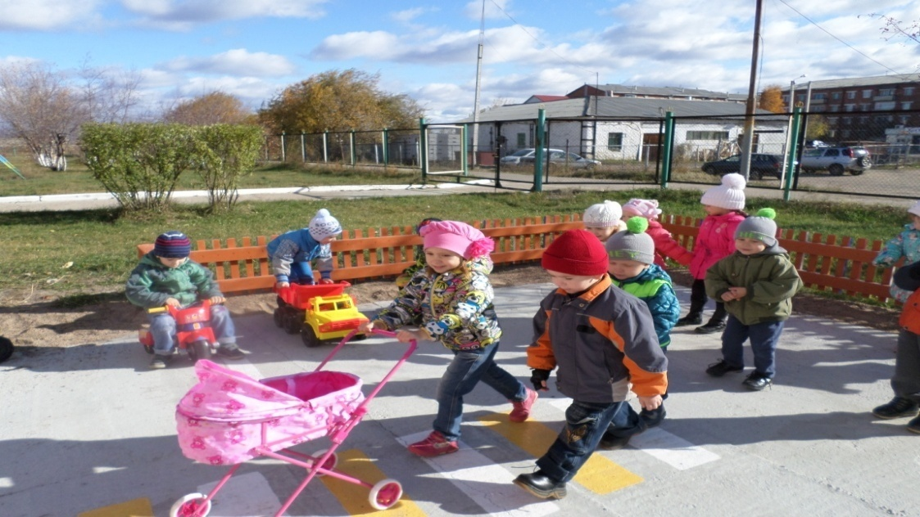
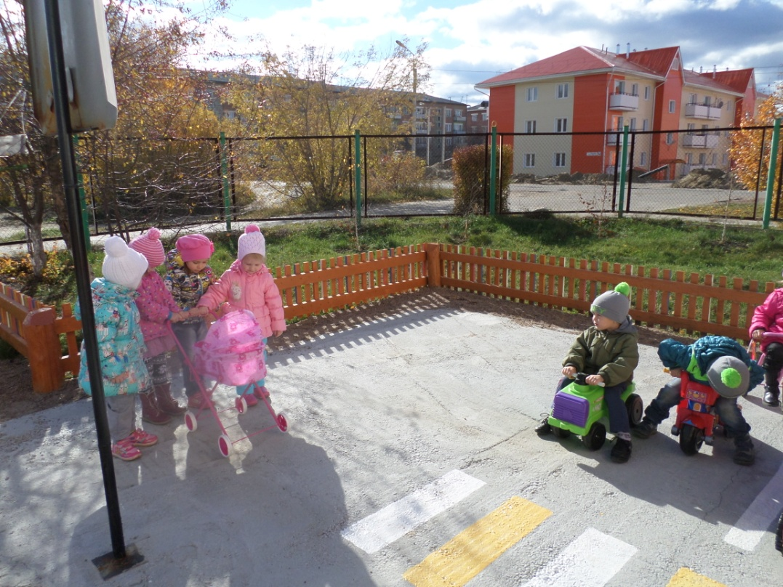
СЕНТЯБРЬ
ОТКРЫТИЕ АВТОГОРОДКА

Slide 73
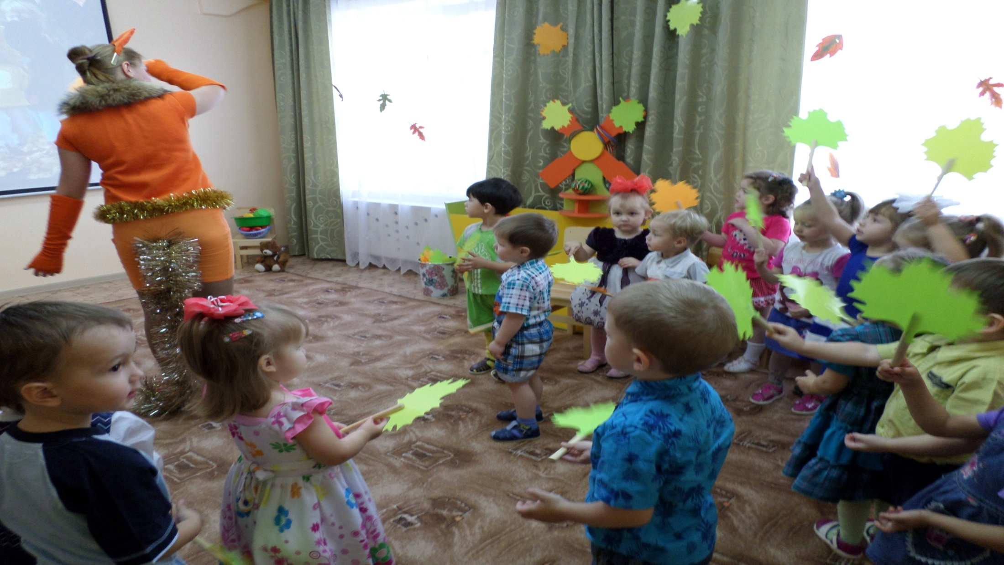
ОКТЯБРЬ
ПРАЗНИК ОСЕНИ В САДУ…

Slide 74
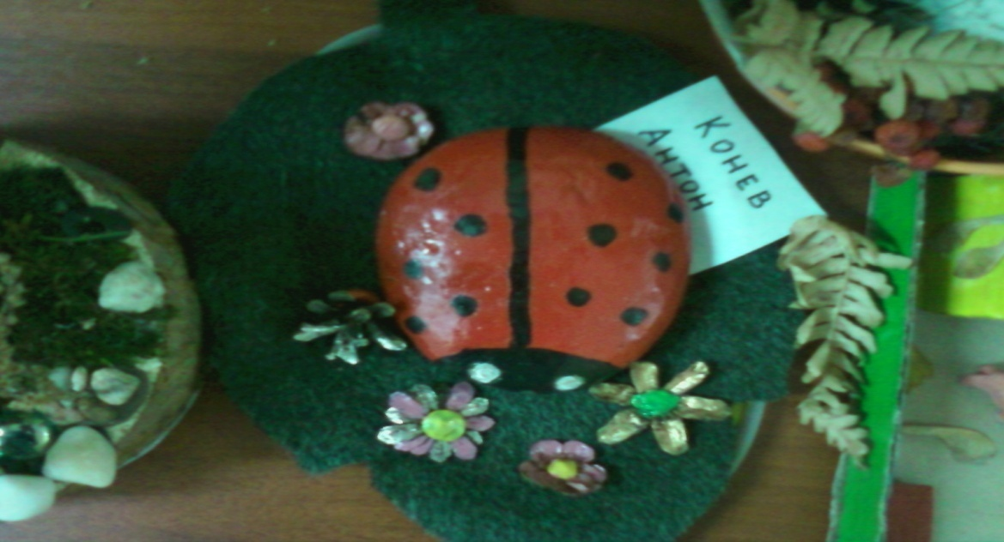
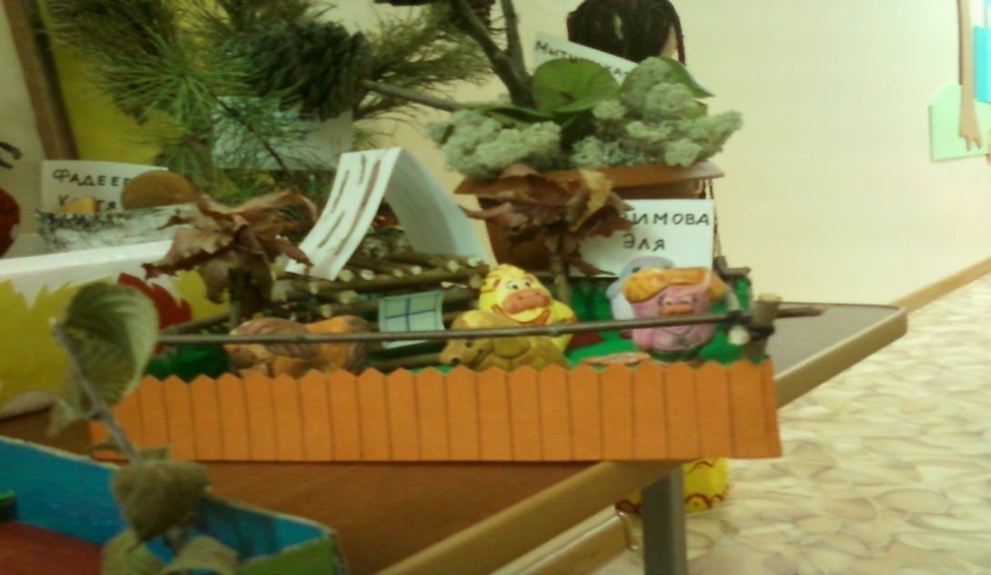
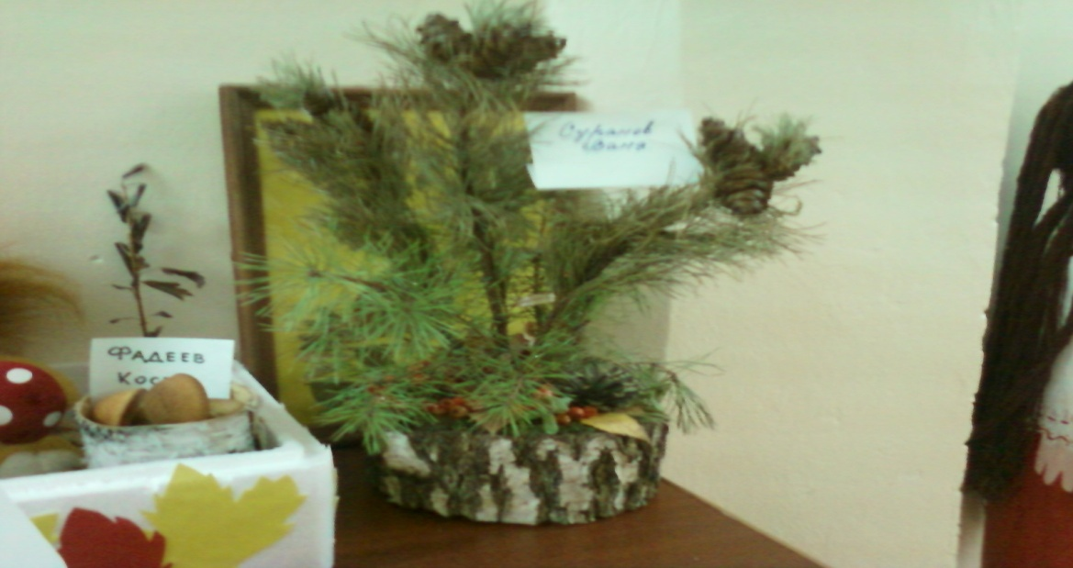
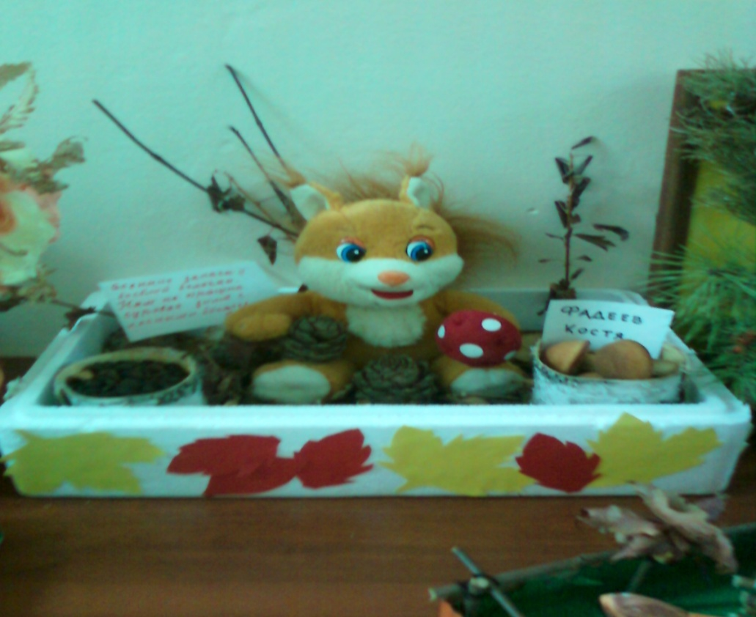
ОКТЯБРЬ
Выставка поделок из природного материала

Slide 75
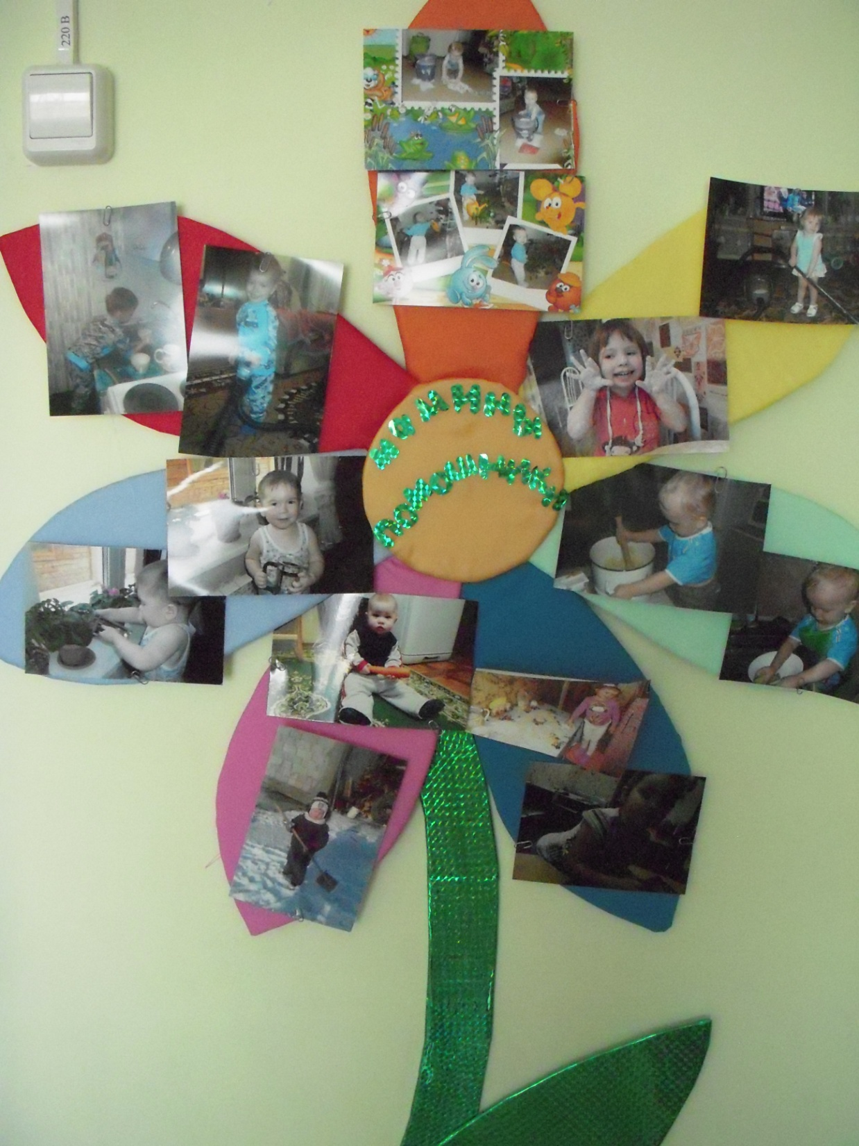
НОЯБРЬ
ФОТОВЫСТАВКА КО ДНЮ МАТЕРИ
«Мамины помощники»

Slide 76
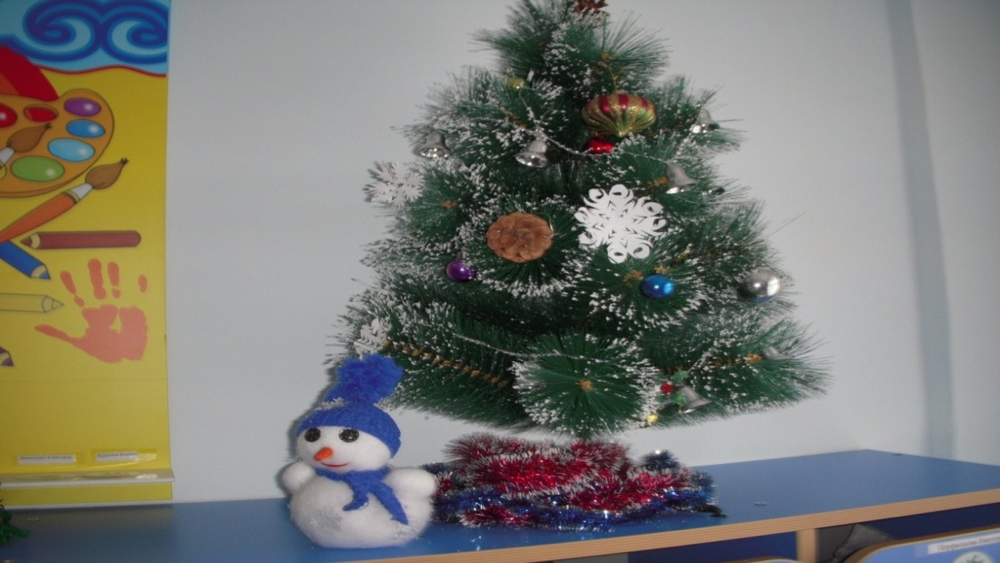
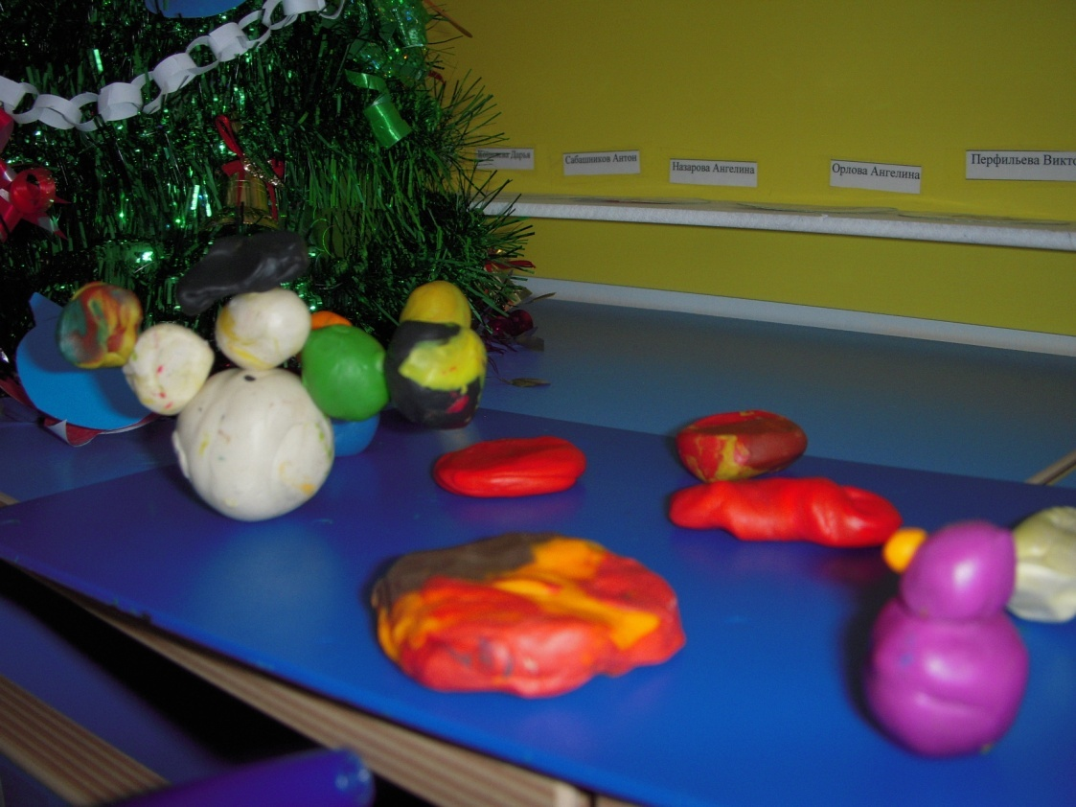
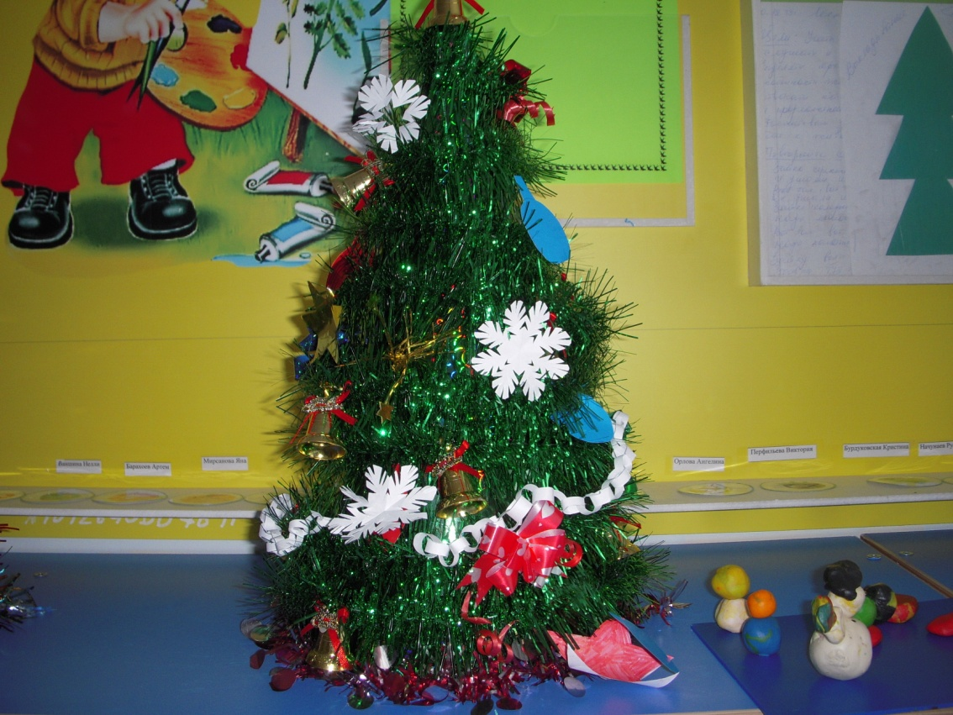
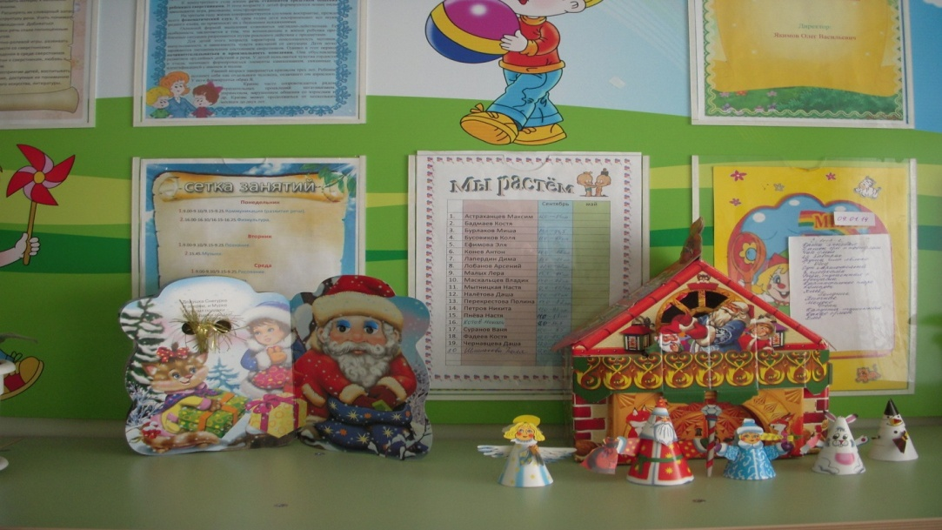
ДЕКАБРЬ
Конкурс «Украшения для Елочки»

Slide 77
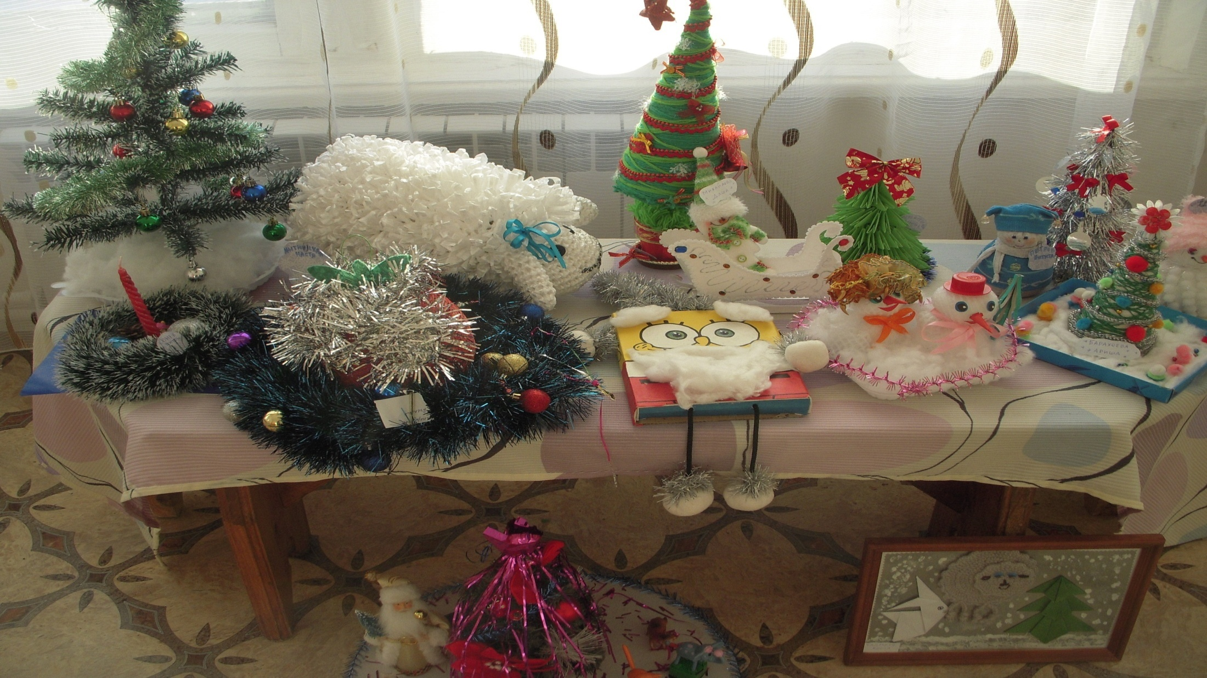
ДЕКАБРЬ
Конкурс «Украшения для Елочки»

Slide 78
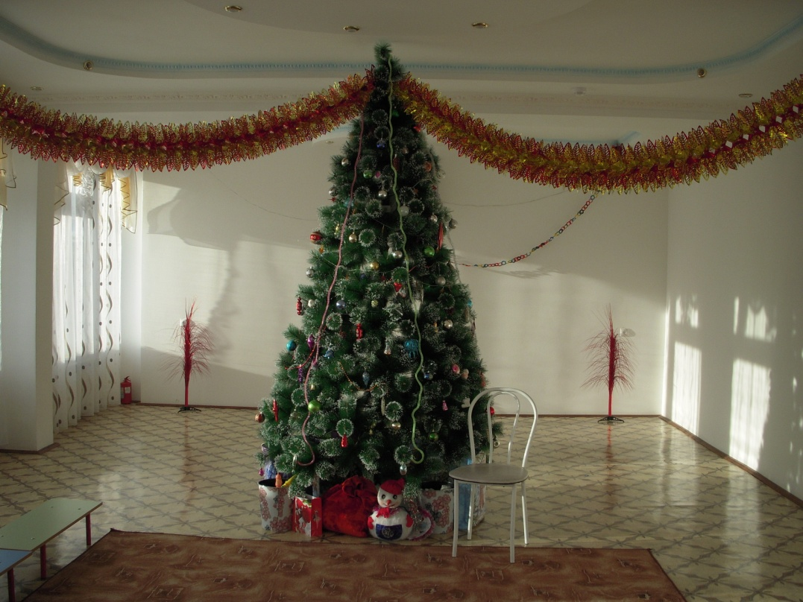
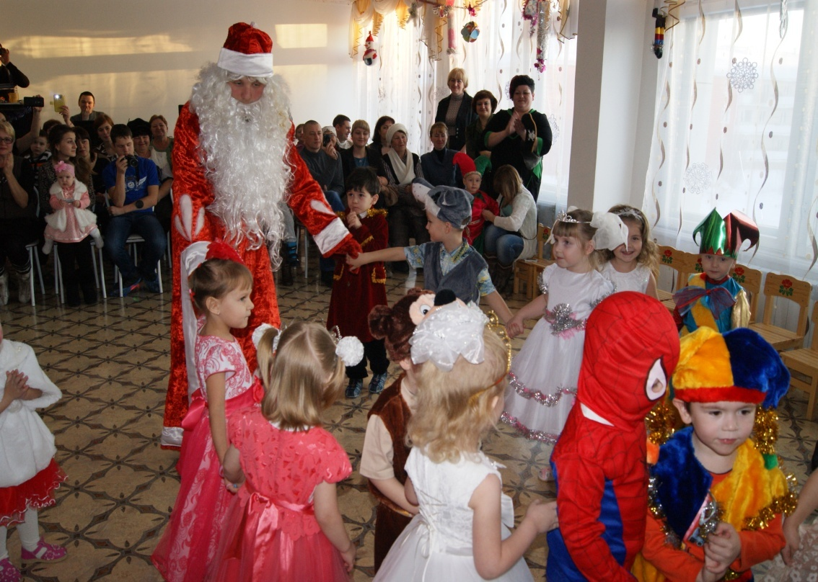
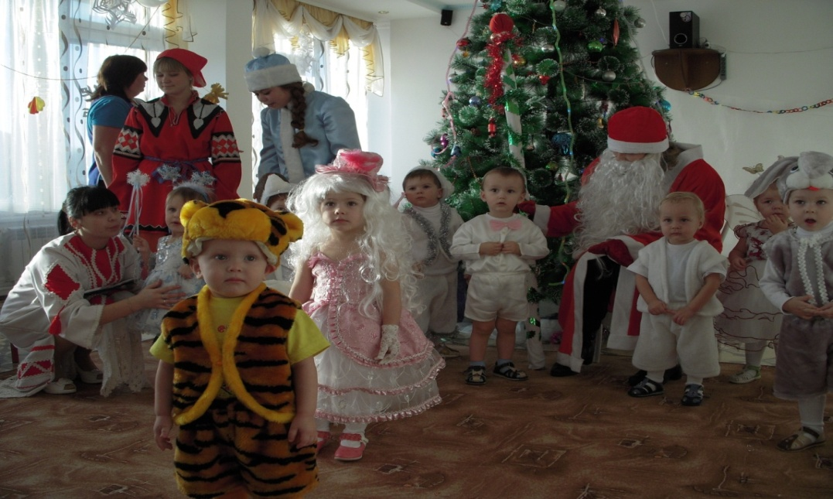
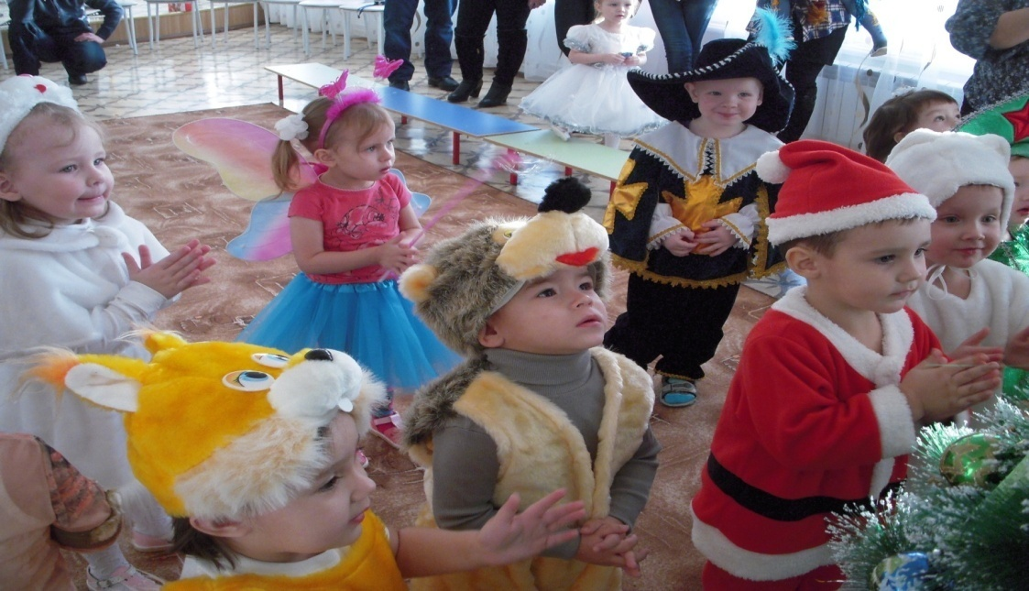
ДЕКАБРЬ
В ГОСТИ ЕЛКА К НАМ ПРИШЛА

Slide 79
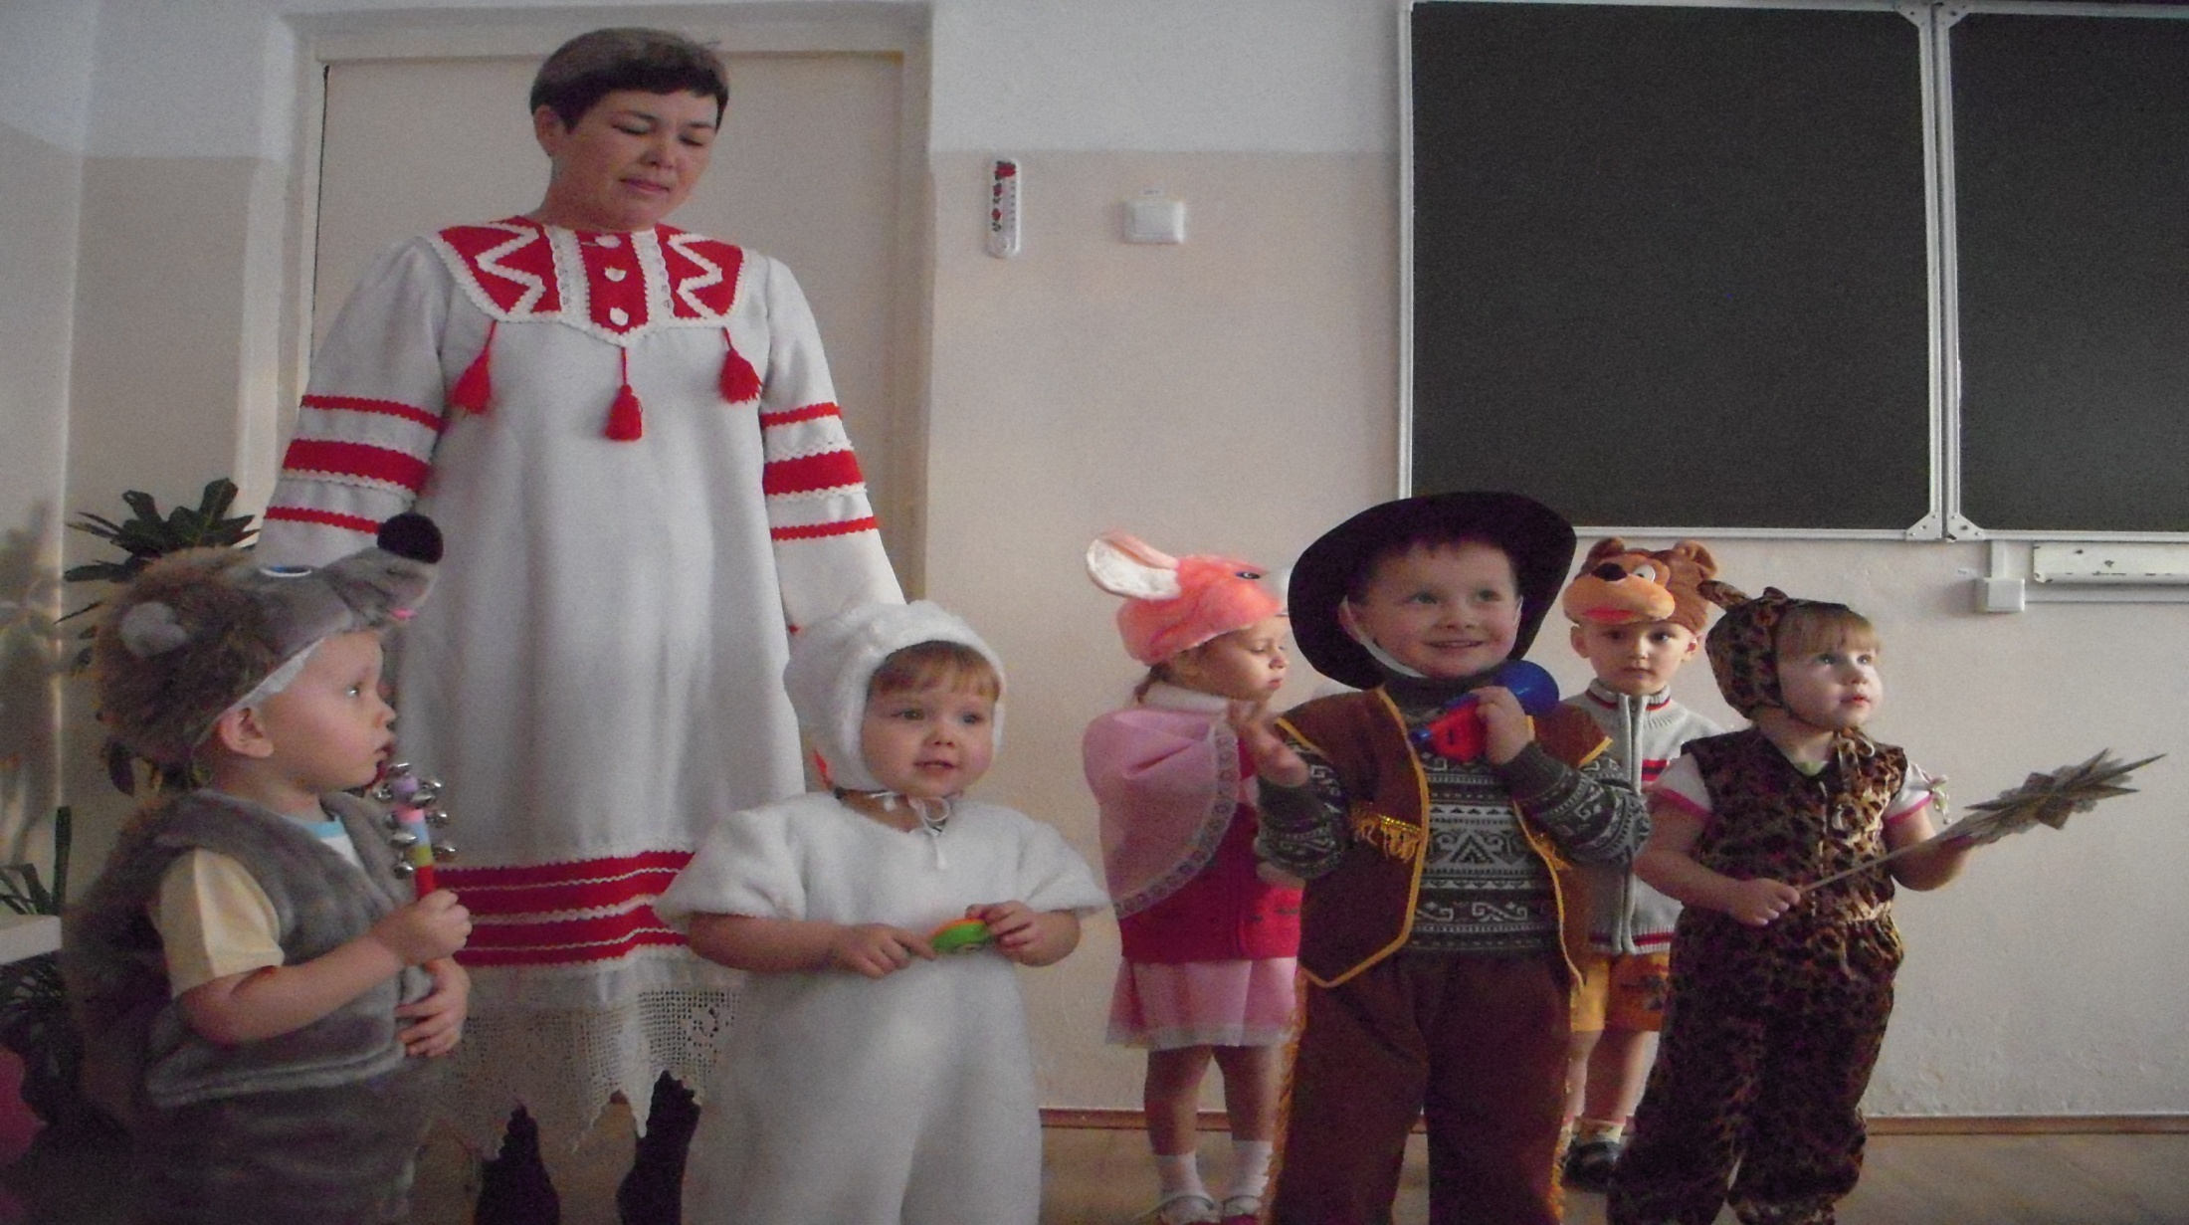
ЯНВАРЬ
РОЖДЕСТВЕНСКИЕ КОЛЯДКИ

Slide 80
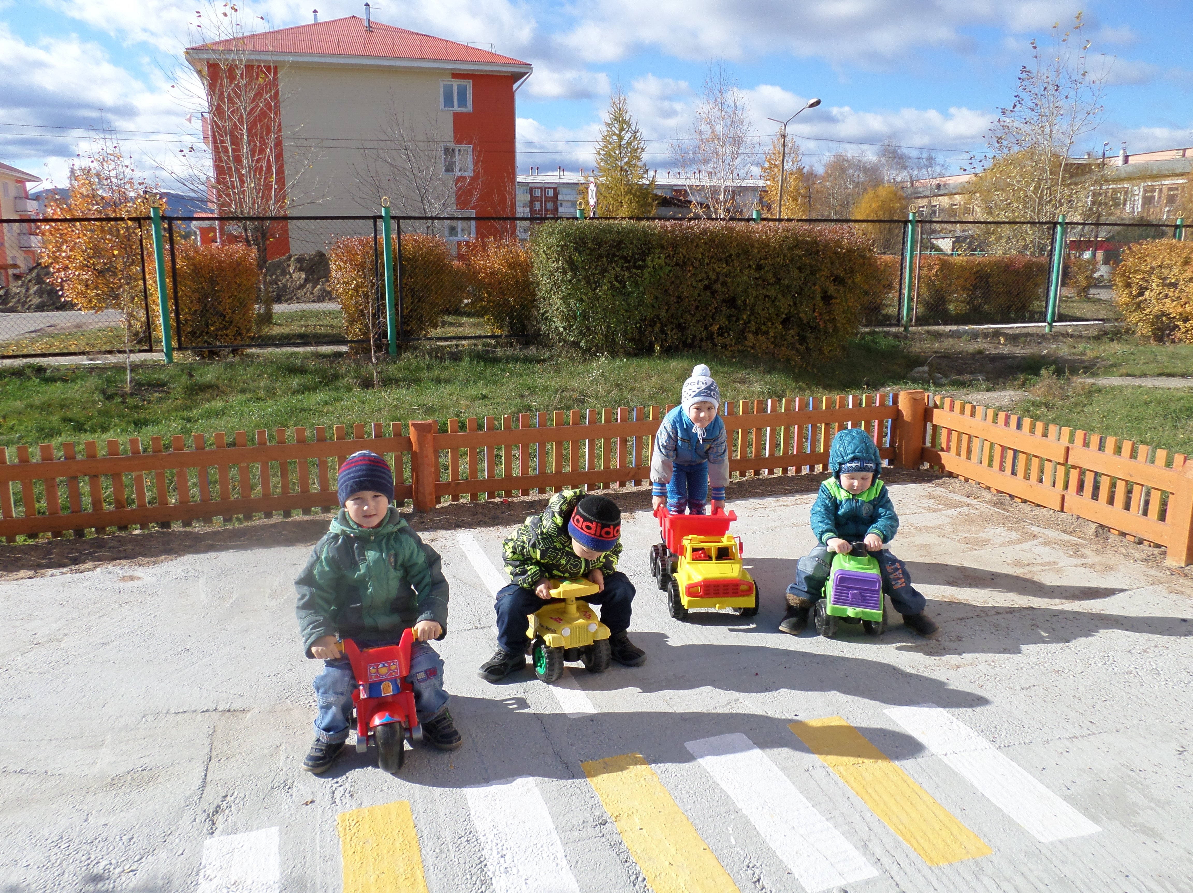
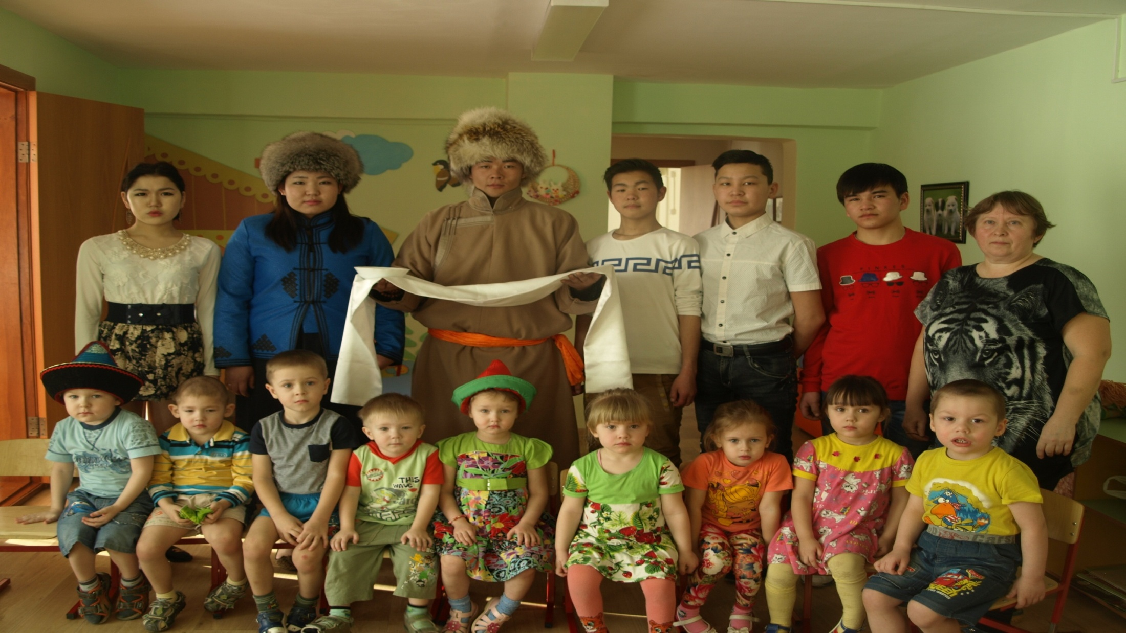
ФЕВРАЛЬ
САГААЛГАН

Slide 81
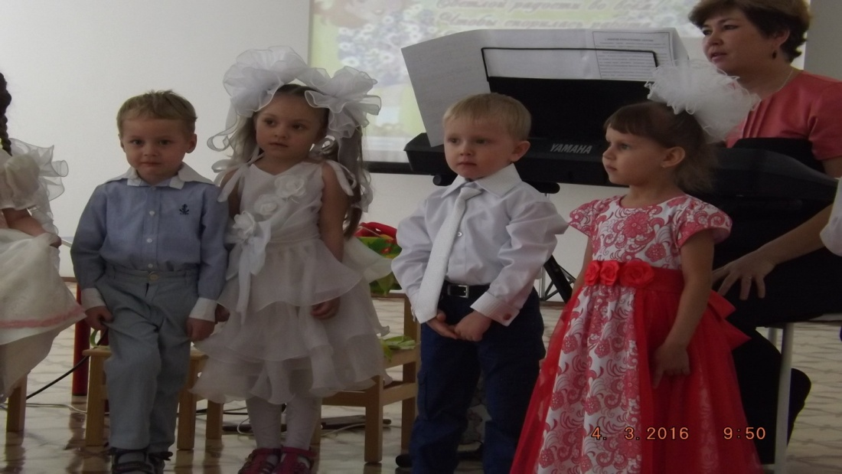
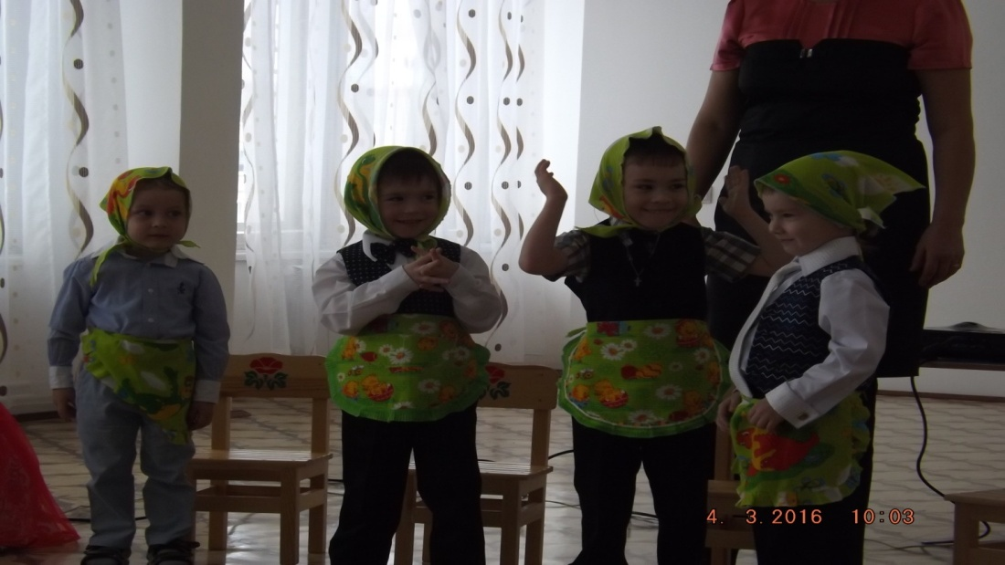
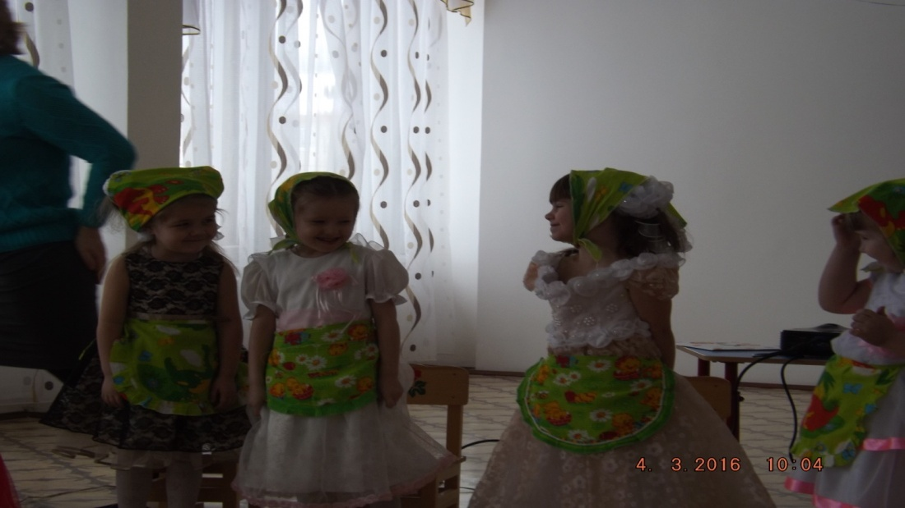
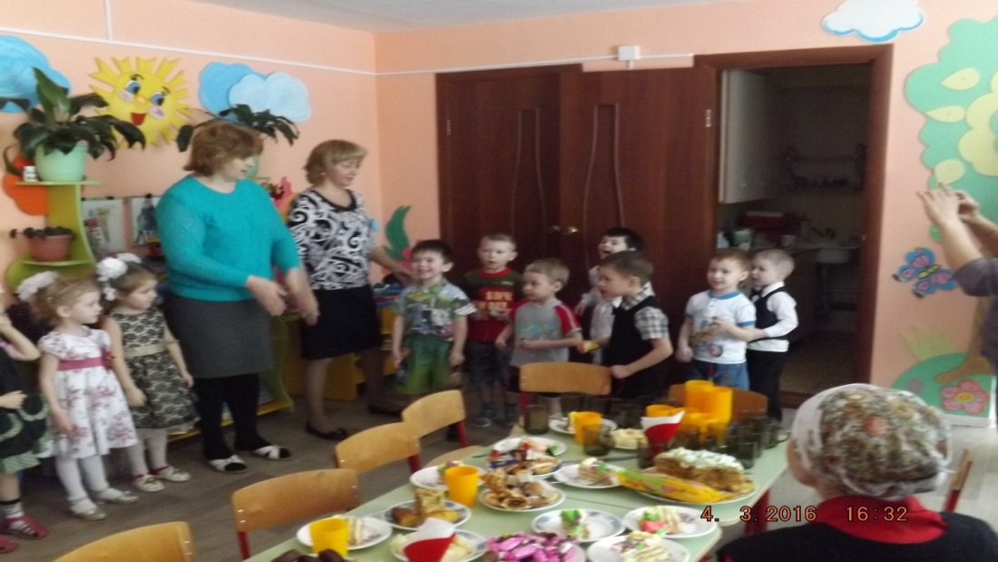
МАРТ
МАМИН ДЕНЬ

Slide 82
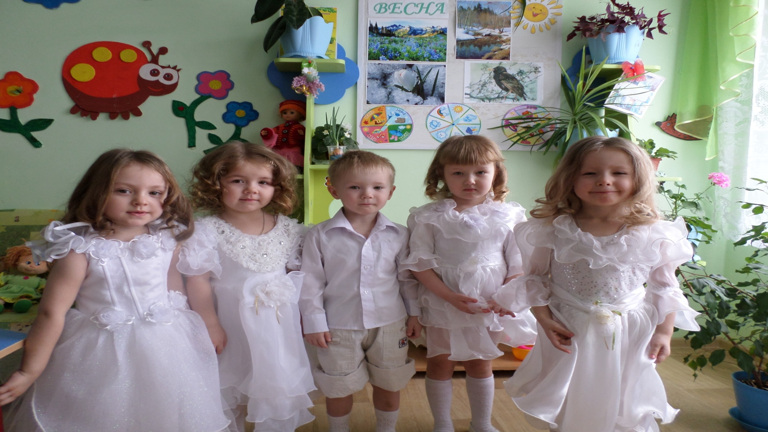
Апрель
НАШИ АНГЕЛОЧКИ

Slide 83
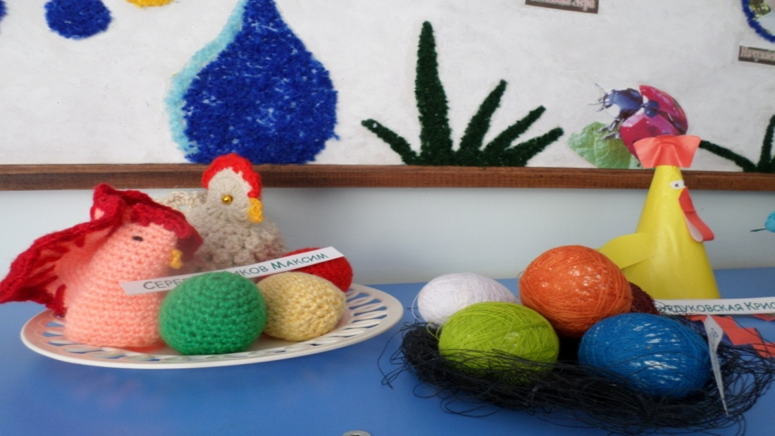
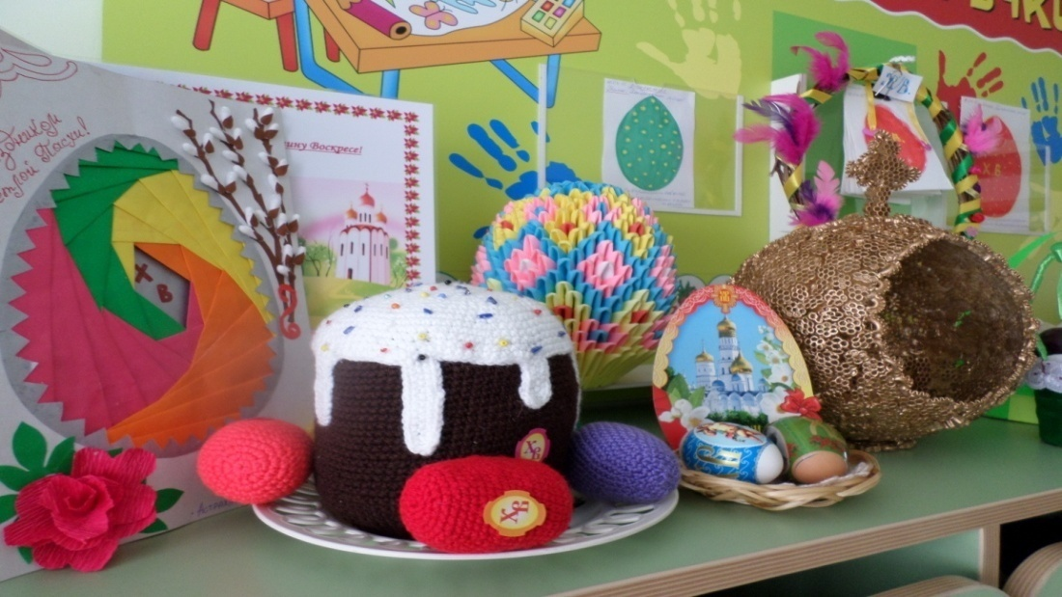
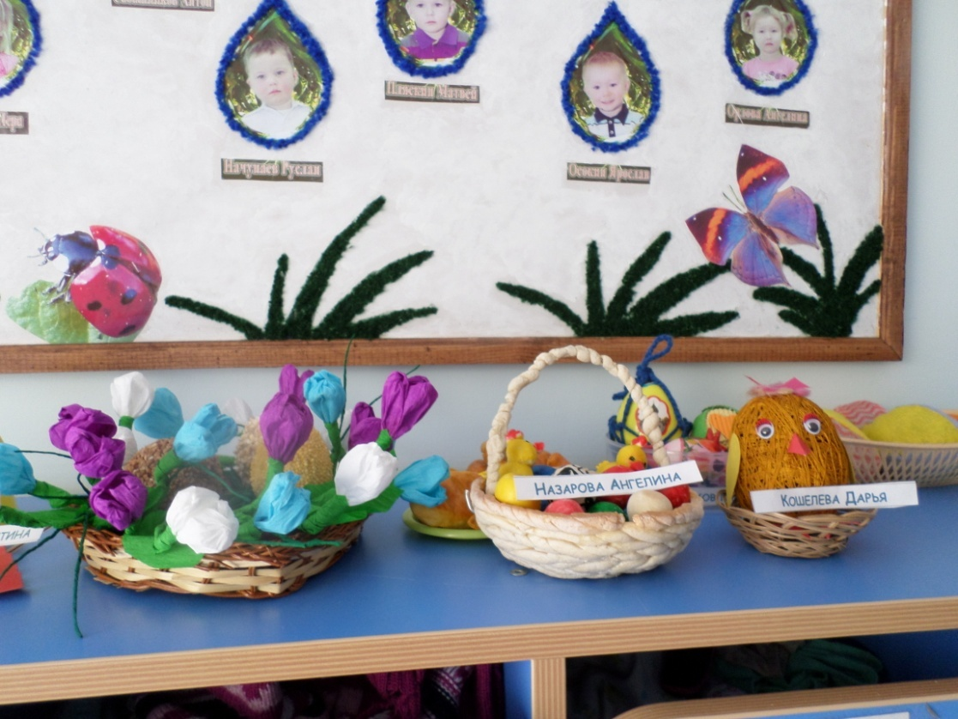
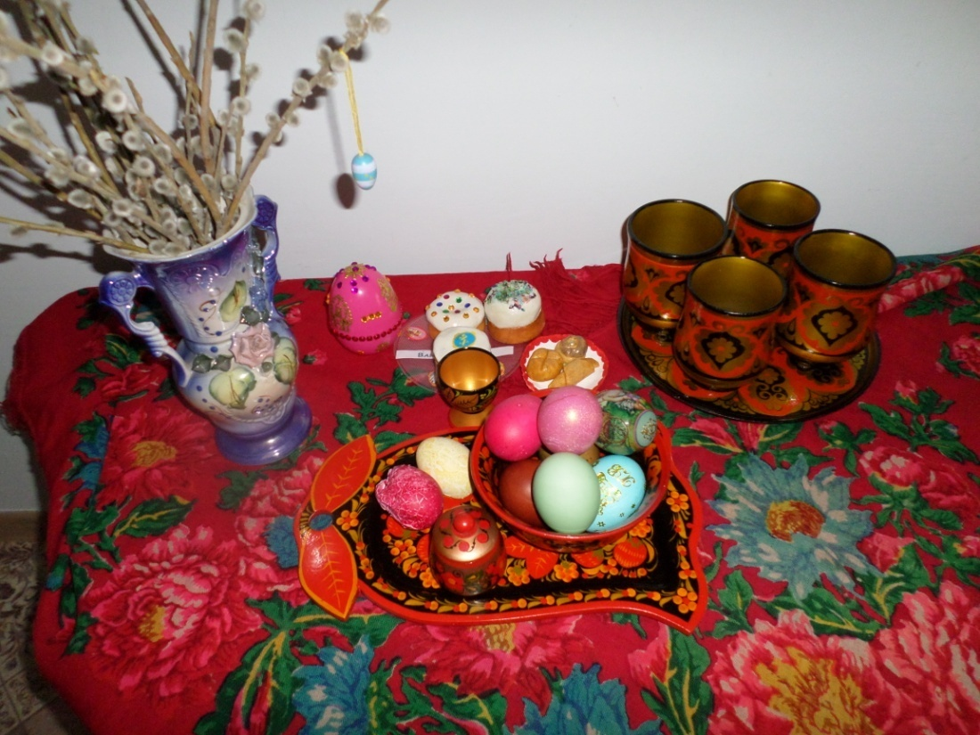
Апрель
СМОТР – КОНКУРС «ДОРОГО ЯИЧКО КО ВЕЛИКОДНЮ»

Slide 84
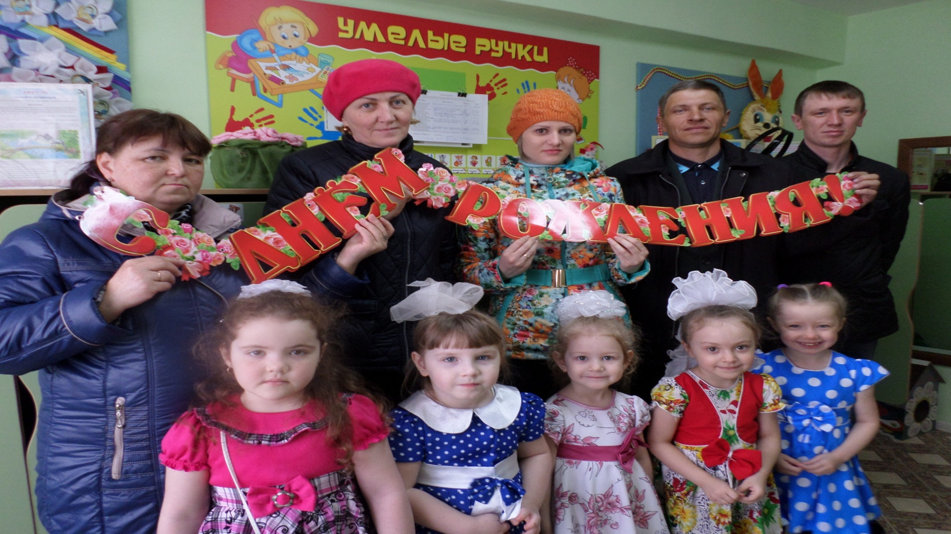
Апрель
С ДНЁМ РОЖДЕНИЯ, ЛЮБИМЫЕ «ЛУЧИКИ»!

Slide 85
МАЙ
ВСТРЕЧАЕМ ГОСТЕЙ

Slide 86
МАЙ
ВСТРЕЧАЕМ ГОСТЕЙ

Slide 87
МАЙ
ВСТРЕЧАЕМ ГОСТЕЙ

Slide 88
ПРАЗДНИК ЛЕТА
ИЮНЬ

Slide 89
Вывод: по данным мониторинга интегративных качеств детей младшего и среднего дошкольного возраста, согласно общеобразовательной программы дошкольного образования - все полученные результаты указывают на положительную динамику результатов образовательного процесса к концу учебного года.

Slide 90
Работа юридического отдела

Slide 91
Финансово-хозяйственная деятельность
Приложение 30,31, 32, 33,34

Slide 92
Кадровая политика
В техникуме работает 109 человек
За год принято на работу – 9 чел
Уволились – 11 чел
Представлено 92 листа временной нетрудоспособности

Slide 93
Подготовка техникума к новому учебному году

Slide 94
Задачи на 2016-2017 учебный год
Принять участие в конкурсе по отбору бизнес-проектов по созданию технопарка на территории МО ГП «Селенгинское» в рамках реализации Программы «Развитие моногородов России» с целью получения права на подготовку квалифицированных кадров для вновь строящихся производств.
Направить имеющиеся финансовые средства на выполнение мероприятий по энергосбережению и теплосбережению (заменить окна и систему отопления в учебных кабинетах головного техникума).
Организовать взаимодействие с профилактическими организациями (ОМВД, ПДН, КДН, УФСКН, отделом опеки и попечительства, отделом постинтернатного сопровождения) по предупреждению правонарушений студентами техникума с учетом современных требований. Срок – до 1.11.16 г.

Slide 95
Задачи на 2016-2017 учебный год
Разработать программу по подготовке квалифицированных кадров для ОАО «Селенгинский ЦКК» на основе дуального обучения. Срок – до 1.01.17 г.
Привести программы профессиональных модулей в соответствие с требованиями профессиональных стандартов. Срок – до 1.10.16 г.
Пройти процедуру аккредитации по специальности «Технология продукции общественного питания» и профессии «Мастер по обработке цифровой информации». Срок - до 1.01. 2017 года.

